Slide 1
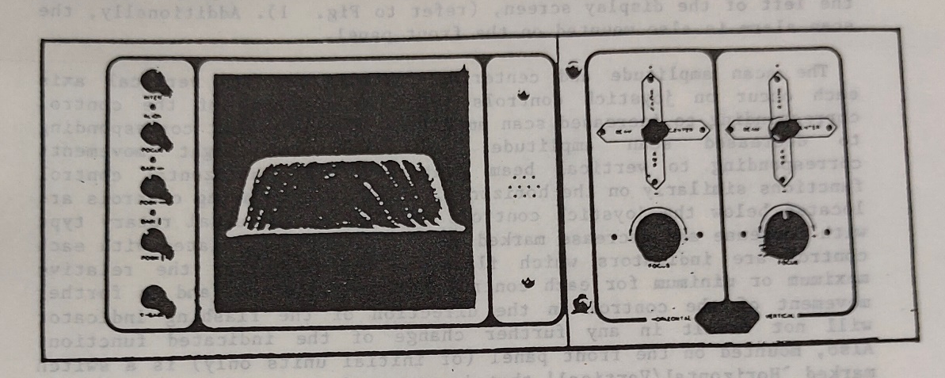
第五次新人週報
6200Beam Monitor
工號:1200106
姓名:黃劭宸
到職日:109/03/30
Represent by:
115/11/07
Notes:
115/11/07
Confidential

Slide 2
6200Beam Monitor
Beam scan display 原理
Beam scan pattern範例

Slide 3
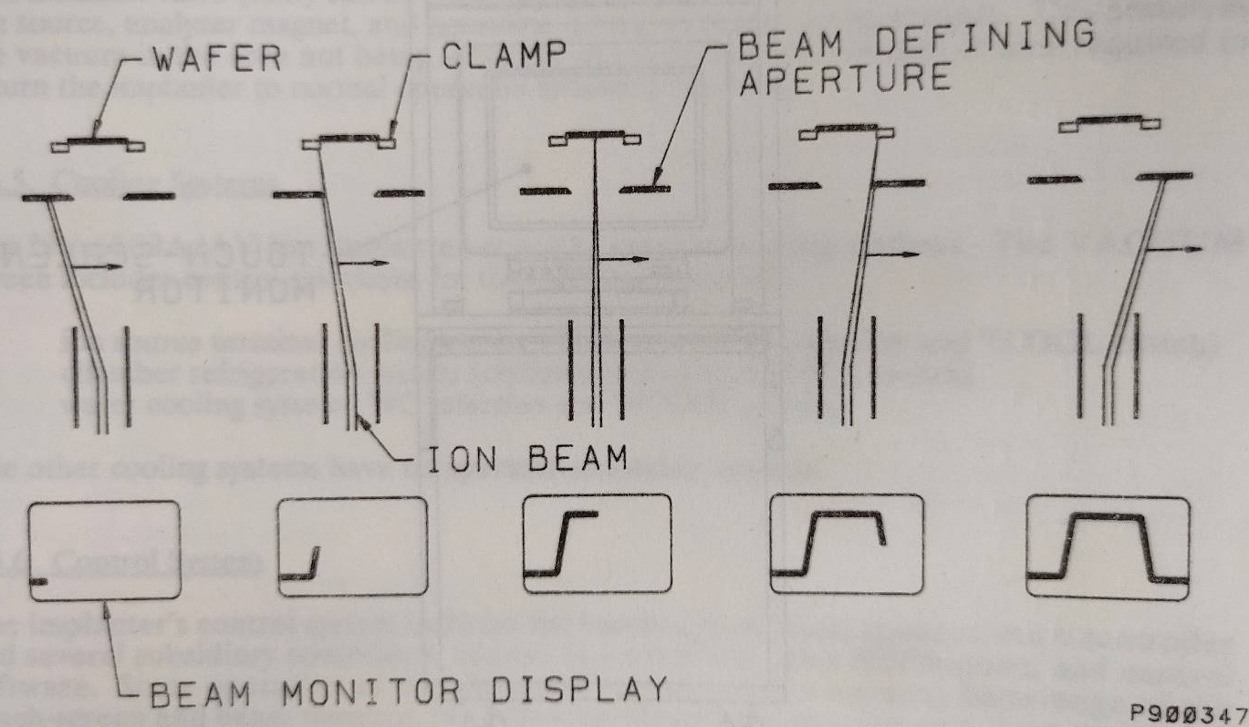
Beam scan display 原理
單個scan 圖形

Slide 4
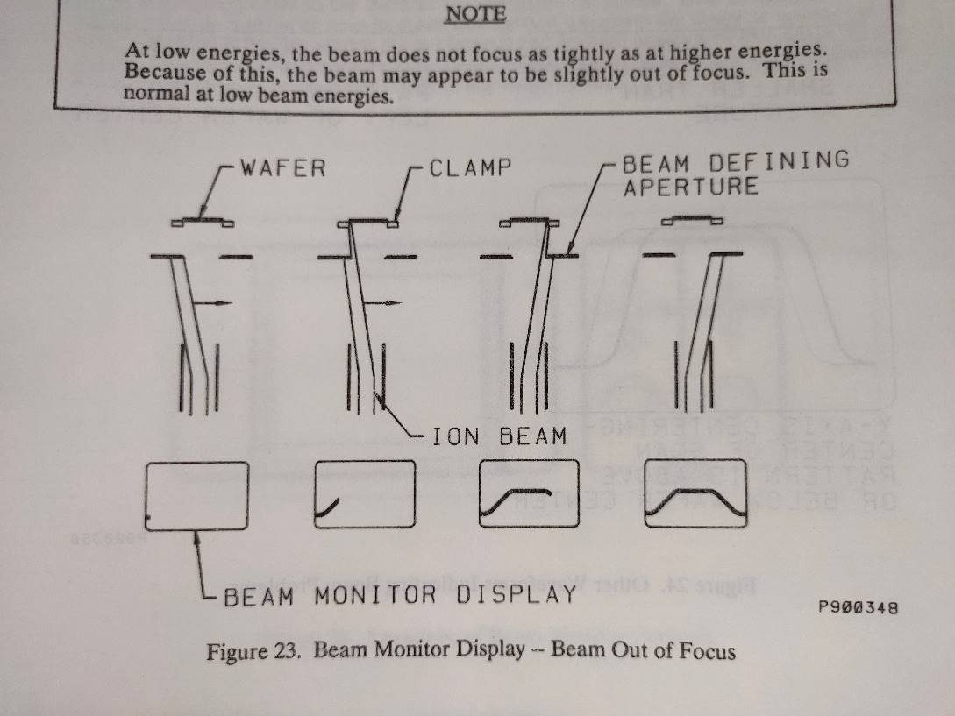
Beam scan display 原理
※斜率與beam的聚焦程度有關
※ Low energy的聚焦程度 略比 high energy差

Slide 5
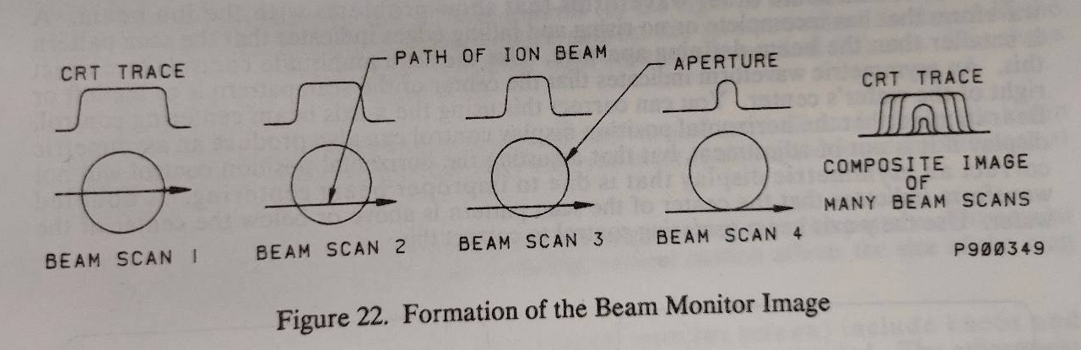
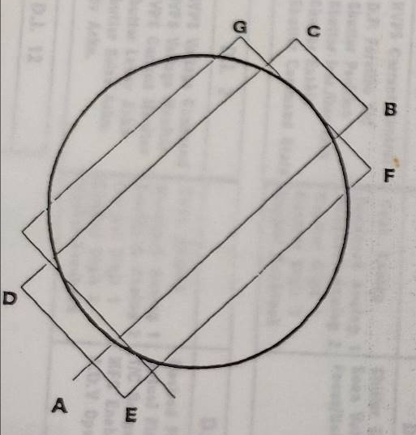
Beam scan display 原理

Slide 6
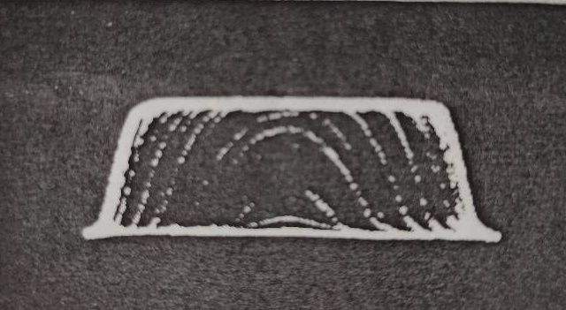
Beam scan pattern範例
Normal

Slide 7
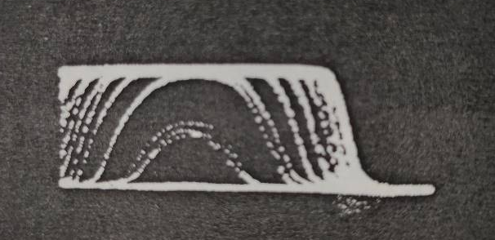
Beam scan pattern範例
Uncenterd Horizontally

Slide 8
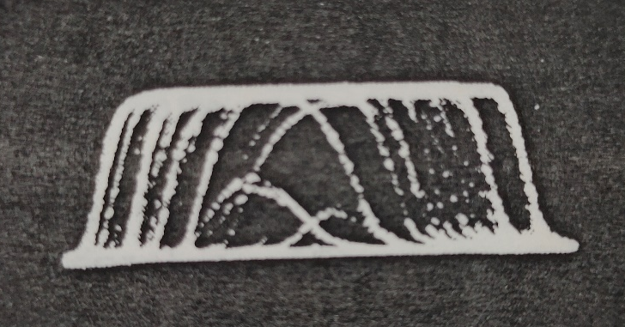
Beam scan pattern範例
Uncenterd Vertically

Slide 9
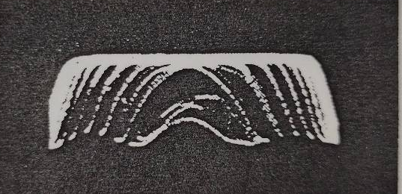
Beam scan pattern範例
Underscanned

Slide 10
謝謝大家

Slide 11
Q&A

